Slide 1
Заявка в номинации «Социально-ответственный ТОС».
ТОС « НОВОПОКРОВСКИЙ» Новохоперского муниципального района
Воронежской области

Slide 2
Памятник « Погибшим воинам в годы Великой Отечественной войны»

Slide 3
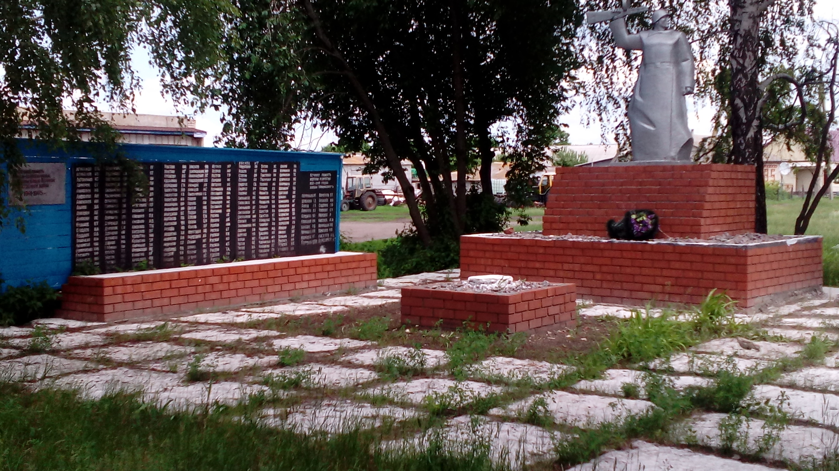
Цель и задачи работы ТОС
В поселке Новопокровский в центре стоит памятник « Погибшим воинам в годы Великой Отечественной войны» .Он давно требовал ремонта и благоустройства территории. Инициативная группа ТОС « Новопокровский» разработала проект и подала заявку на ГРАНТ в ассоциацию «Совет народных депутатов Воронежской области». Где получили поддержку. Благоустройство памятного места значимое и долгожданное событие.

Slide 4
Пользователями инициативы являются все 440 жителей поселка Новопокровский, а также гости , приезжающие навестить родные края либо родственников, или по делам люди. Проект позволил благоустоить памятное для всех жителей место .Проект ориентирован на повышение уровня патриотического воспитания, сохранение культурно-нравственных ценностей.Совместная добровольческая деятельность подрастающего поколения и взрослых позволит укрепить связь поколений.
ГРАНТ | Собственные средства | Софинансирование
Ассоциация « Совет народных депутатов Воронежской области» | ТОС « Новопокровский» | Администрация Новопокровского сельского поселения ООО «МТС-АГРО» ИП КФХ Будаев В.В. ИП КФХ Михайлин О.Н.
300780 | 26000 | 142000
ВСЕГО : 466780

Slide 5
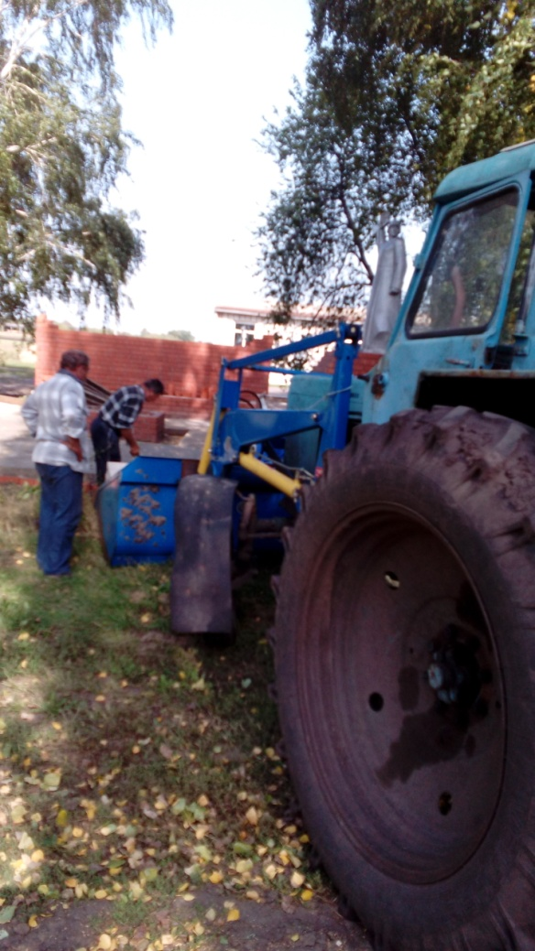
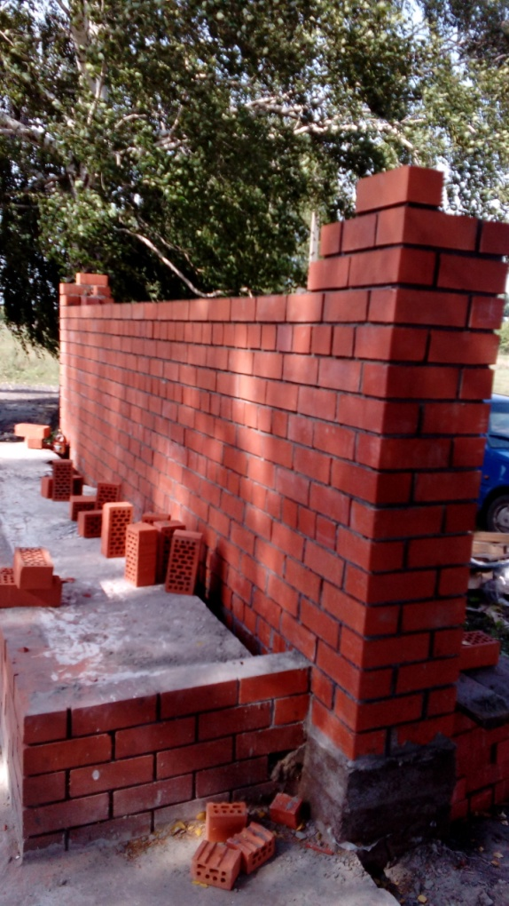
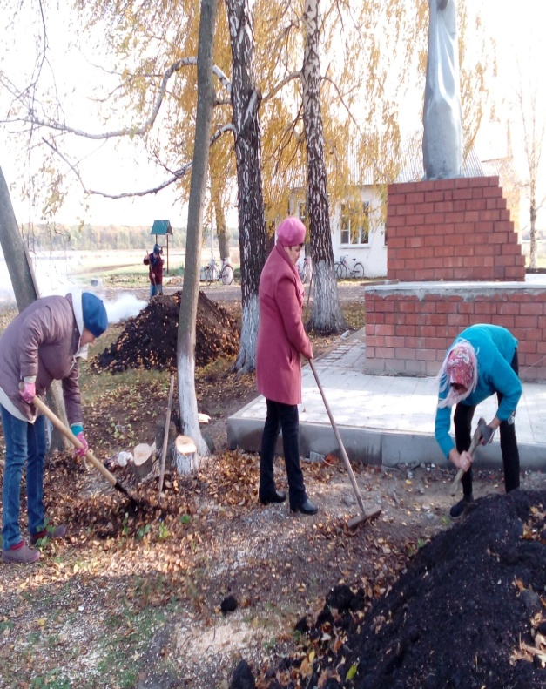
И работа закипела
Глава КФХ Будаев В.В. принимал участие в работах , выделял транспорт
Завезли строительный материал и дело тронулось с места

Slide 6
4 ноября 2017 года –открытие памятника после реконструкции.4 ноября –День народного единства
Все жители поселка собрались на торжественное мероприятие.
Уважаемая жительница села - Котякина Нина Яковлевна – в 1972 году председатель сельского совета, под её руководством построен и открыт памятник .

Slide 7
Торжественное мероприятие
Многие жители поселка брали слово.высказывали наболевшее. говорили добрые слова,

Slide 8
ТОС «Новопокровский» активно сотрудничает с администрацией сельского поселения и не пропускает мероприятия проводимые на территории поселения

Slide 9
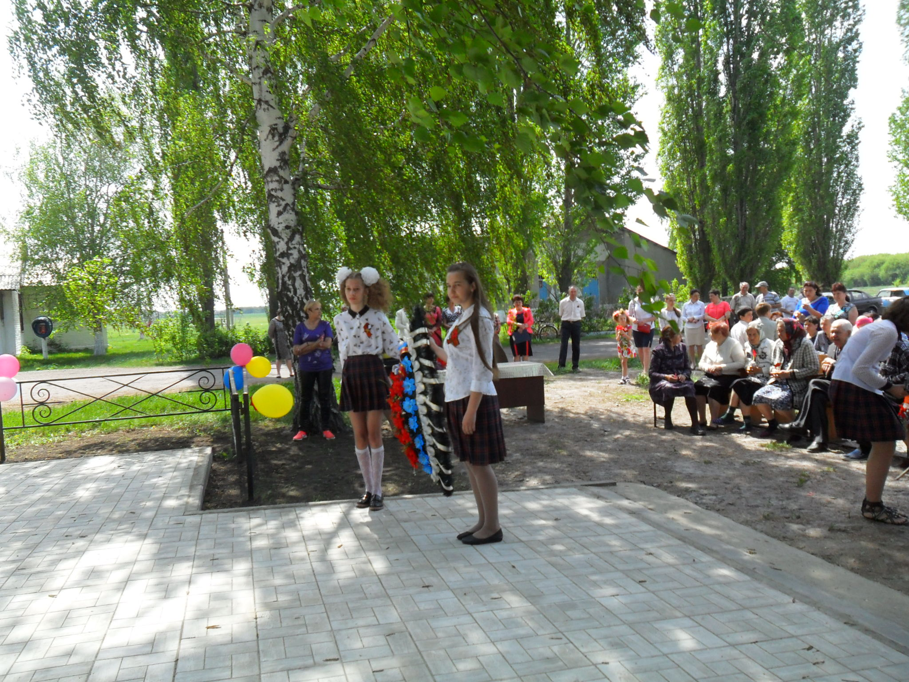
9 мая –День Победы

Slide 10
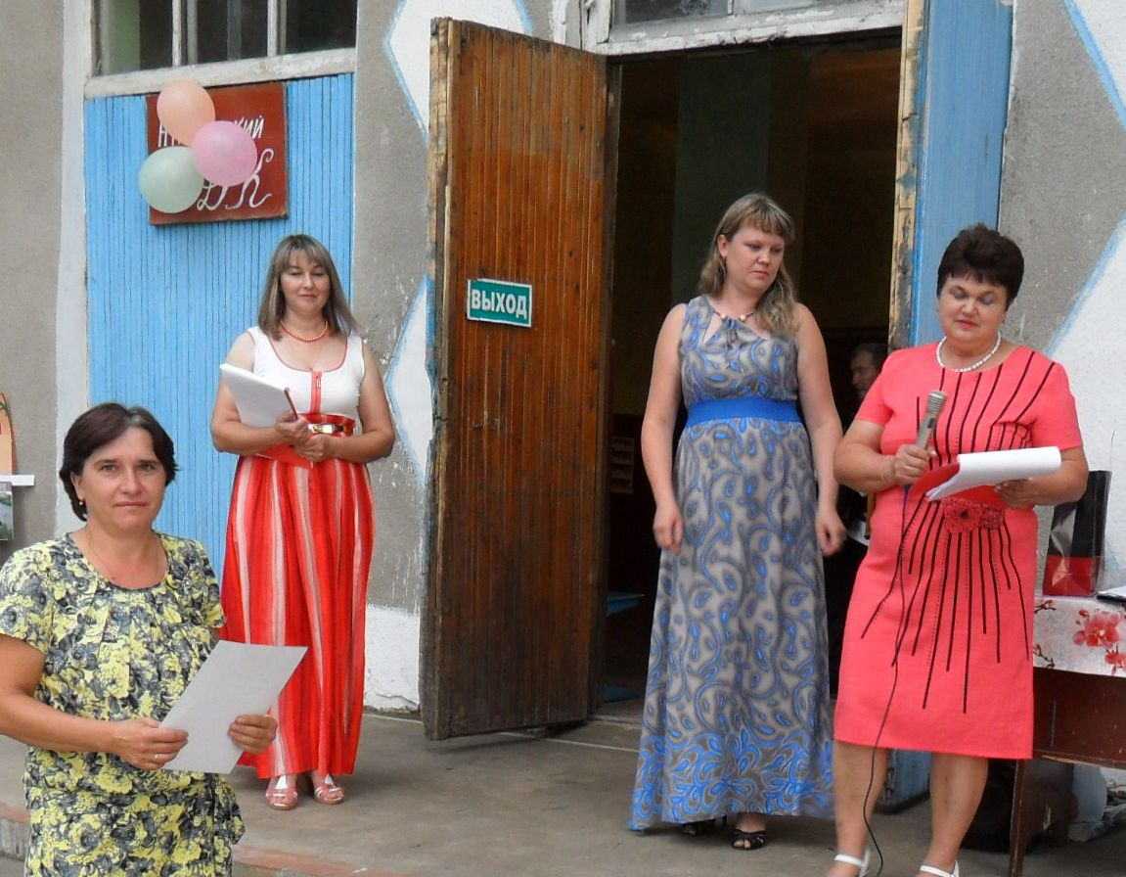
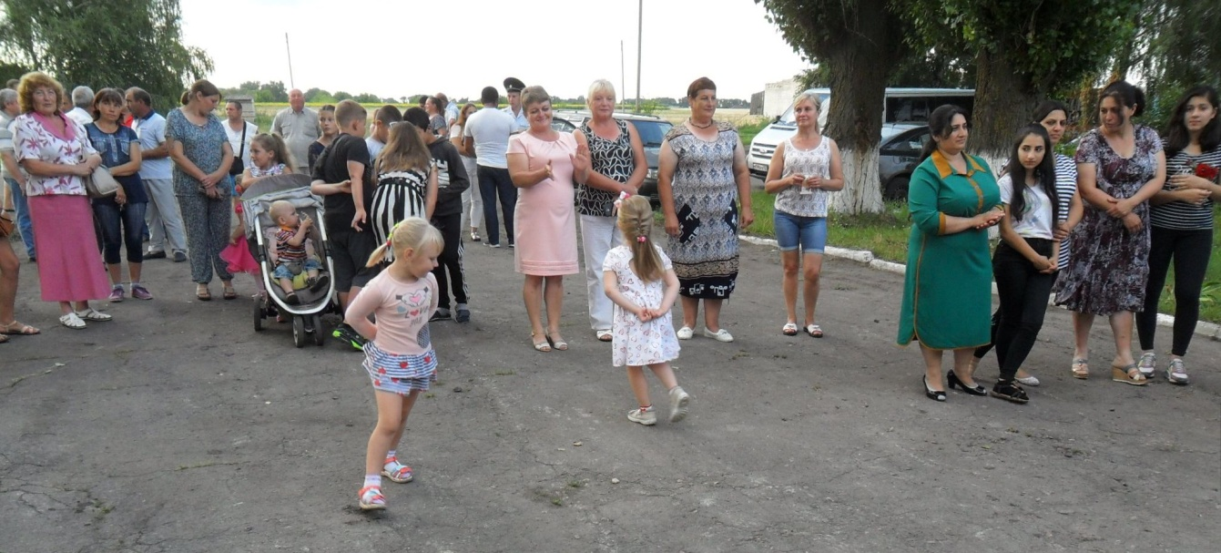
День СЕЛА

Slide 11
Наши мастерицы свой досуг коротают за рукоделием да красными пирогами

Slide 12
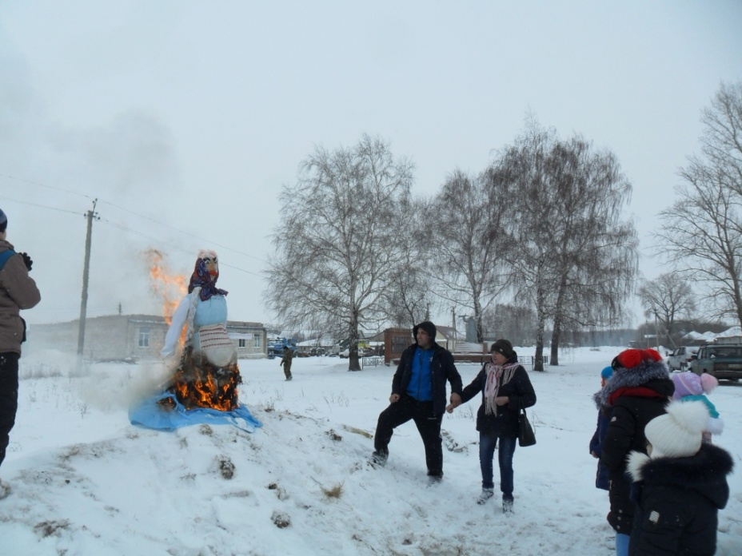
На Масленицу не приходится скучать
А девчушки –хохотушки на выдумки горазды, сказки сказывать.прибауткамит потешат.

Slide 13
Участники ТОС « Новопокровский» активно принимают участие в субботниках, всероссийских акциях ,оказывают помощь старикам. В нашем поселении нет брошеных и одиноких.Работают с огоньком ,и отдых приносит удовольствие
Пользователями инициативы являются все 440 жителей поселка Новопокровский, а также гости , приезжающие навестить родные края либо родственников, или по делам люди. Проект позволил благоустоить памятное для всех жителей место .Проект ориентирован на повышение уровня патриотического воспитания, сохранение культурно-нравственных ценностей.Совместная добровольческая деятельность подрастающего поколения и взрослых позволит укрепить связь поколений.

